Slide 1
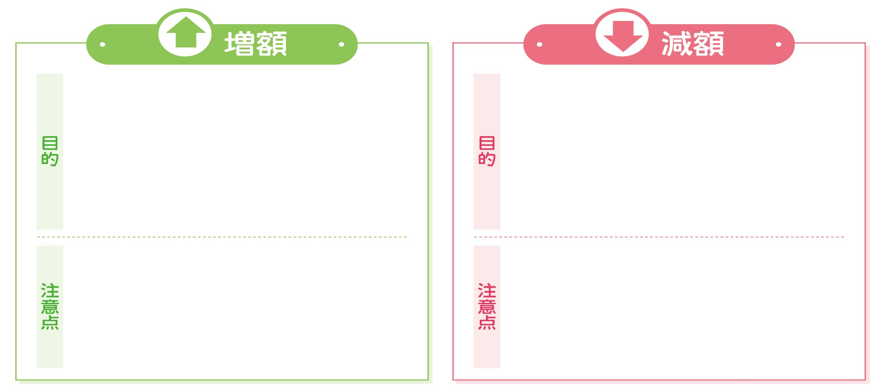
資34
利用限度額の調整
海外旅行でのショッピングのために、
使える枠を一時的に増やしたい。
不正利用に遭った場合の 被害を最小限に抑えたい。
結婚で新居の準備に伴う 買い物が増えるため、 使える枠を一時的に増やしたい。
キャッシングは利用しないので
0円にしたい。
一時的な増額分の支払いは通常１回払い。
減額後に再度、増額を希望した場合、
その時点での「信用」に応じて
審査が行われるため、
必ずしも認められるとは限らない。
必ずしも増額できるわけではなく、 利用者の「信用」に応じて カード会社が判断する。
注意点を把握したうえで、調整を行いましょう。

